Slide 1
Gráficas

Slide 2
Que es un gráfica
Un gráfico es una representación gráfica de datos. La visualización de los datos por medio de gráficos ayuda a detectar patrones, tendencias, relaciones y estructuras de los datos. Utilice los gráficos junto con los mapas para explorar los datos o ayudar a contar una historia.

Slide 3
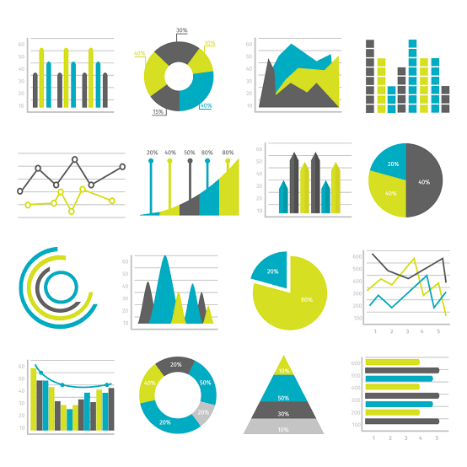

Slide 4
Gracias por su atención

